Slide 1
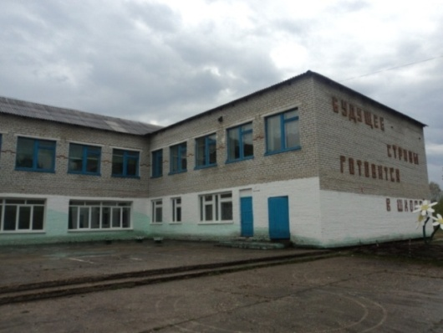
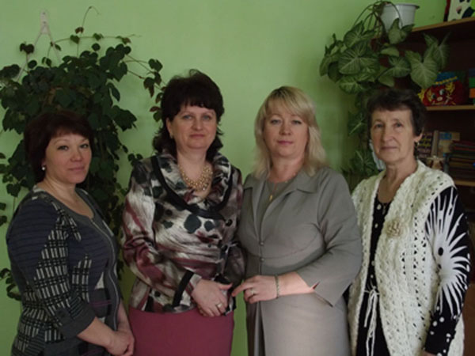
Наша школа- самая лучшая!
«Пусть наши ученики приходят в школу познавать мир, удивляться, исследовать и, конечно, иногда ошибаться. Ведь достижений не бывает без ошибок.»

